Slide 1
Грантодатели в России
https://vsekonkursy.ru/

Slide 2
В чем ценность социального проекта?
«Общественная польза»
Решение актуальной для территории и местного сообщества проблемы или удовлетворение приоритетной общественной потребности. Например:
предотвращение экологической ЧС
сохранение традиционной идентичности малых народов
повышение доступности образования для молодежи
открытие новых рабочих мест
…

Slide 3
Направления ФПГ
1. Социальное обслуживание, социальная поддержка и защита граждан
2. Охрана здоровья граждан, пропаганда здорового образа жизни
3. Поддержка семьи, материнства, отцовства и детства
4. Поддержка молодежных проектов
5. Поддержка проектов в области науки, образования, просвещения
6. Поддержка проектов в области культуры и искусства
7. Сохранение исторической памяти
8. Защита прав и свобод человека и гражданина, в том числе защита прав заключенных
9. Охрана окружающей среды и защита животных
10. Укрепление межнационального и межрелигиозного согласия
11. Развитие общественной дипломатии и поддержка соотечественников
12. Развитие институтов гражданского общества
13. Выявление и поддержка молодых талантов в области культуры и искусства

Slide 4
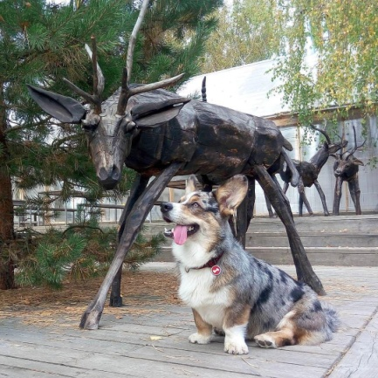
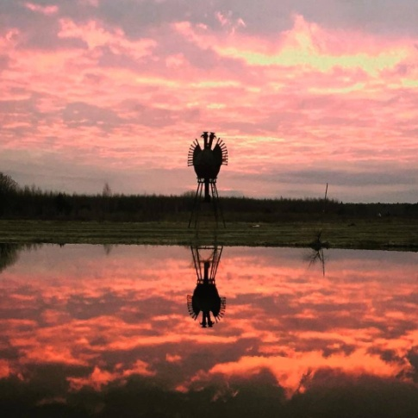
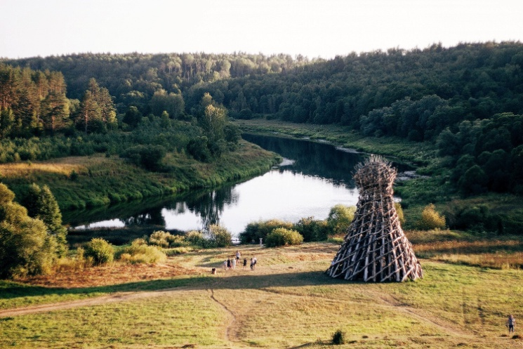
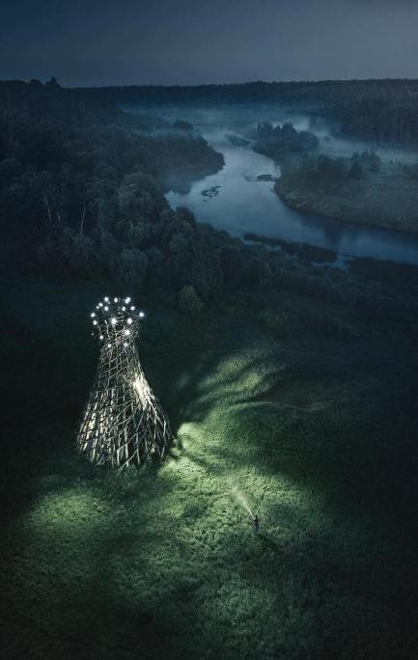
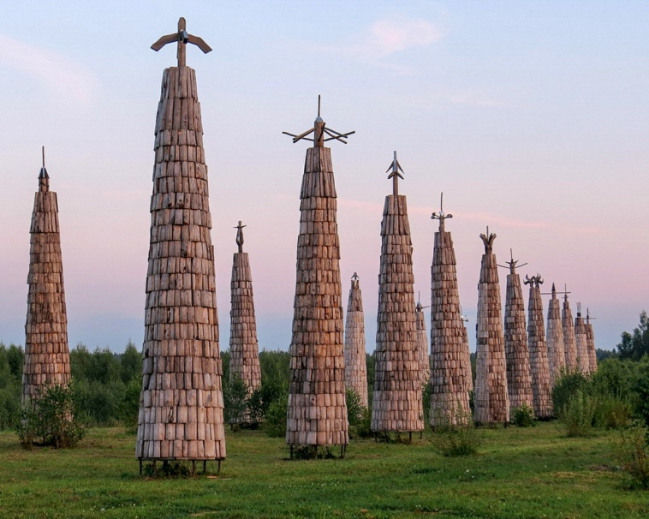
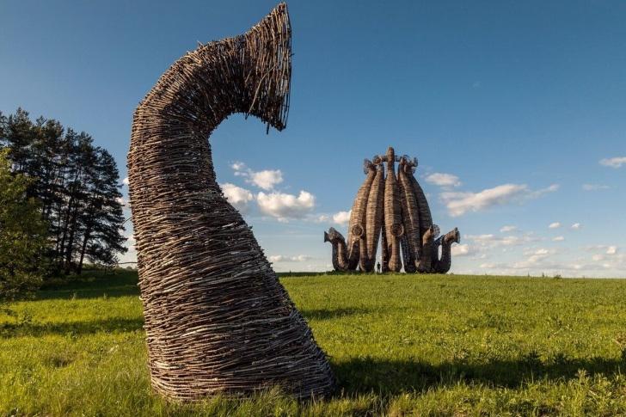
Никола-Ленивец. Самый большой арт-парк Европы.
Калужская область, 650 Га

Slide 5
Альтуризм. День защитника наличника. Городец.

Slide 6
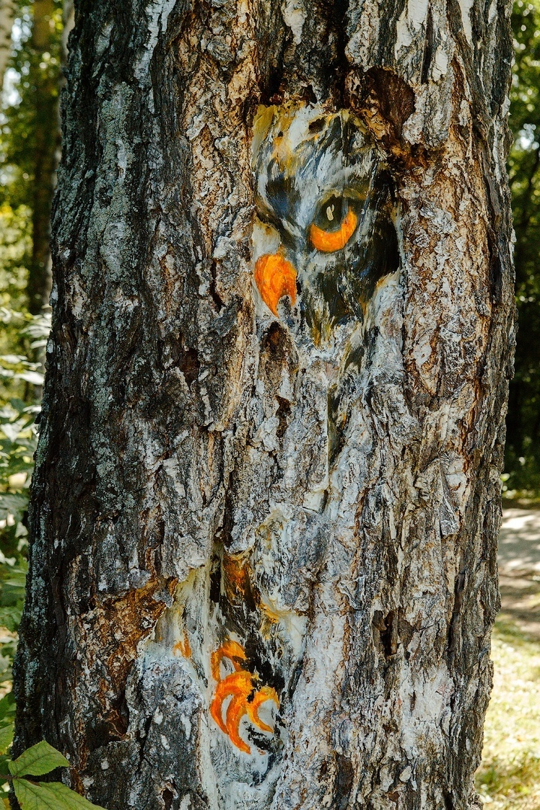
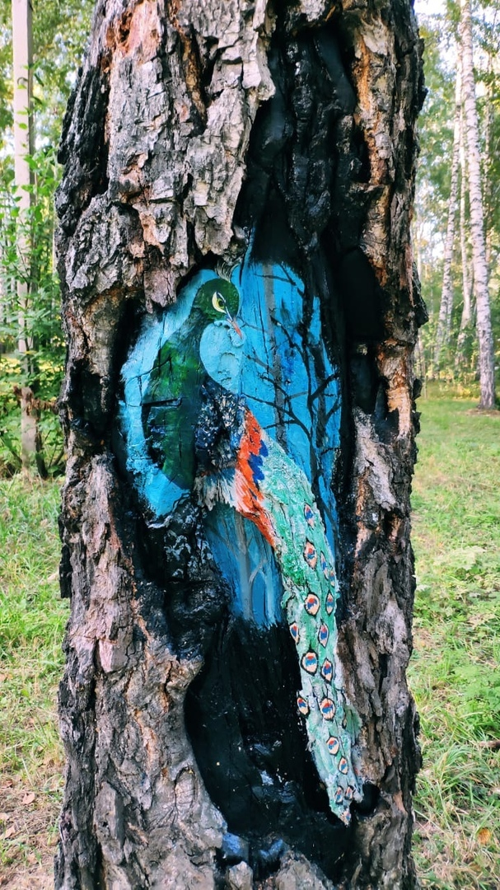
Создание Арт-тропы в Михайловской роще

Slide 7
Мурашов Центр. Сохраним Томск вместе.

Slide 8
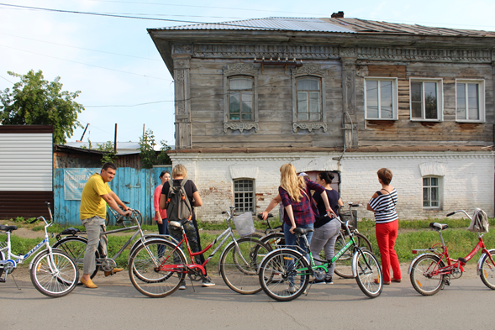
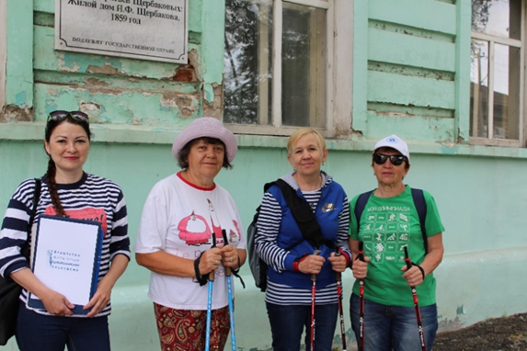
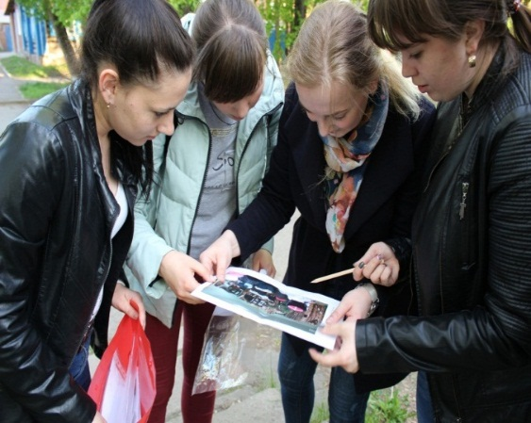
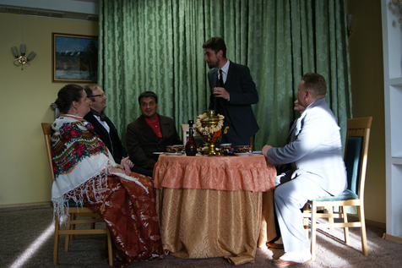
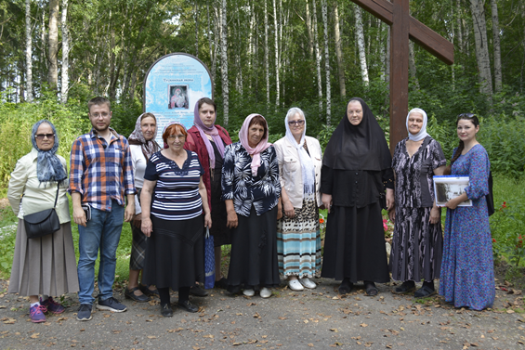
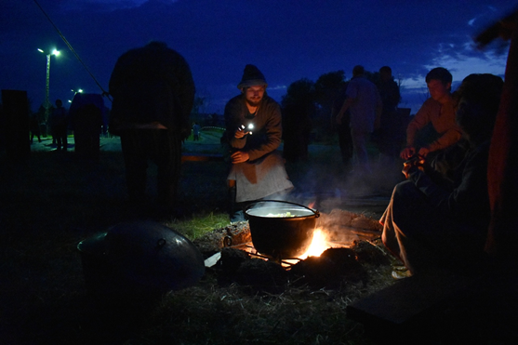
Агентство нестандартных краеведческих экскурсий
Велоэкскурсия
Скандиэкскурсия
Квест-экскурсия
Прием у купца Немчинова
Паломническая экскурсия
Ночная мистическая экскурсия

Slide 9
Проблемная ситуация
(Варианты вопросов для описания проблемной ситуации)
Где возникла проблемная ситуация (территория, социальная группа)?
Какие признаки заставляют признать ситуацию проблемной?
Когда она начала складываться и каковы тенденции ее развития?
Какие показатели (цифры, статистика, результаты исследований) важны для понимания данной ситуации.
Кто затронут этой проблемой и кто заинтересован в ее решении?
Что может случиться, если никак не изменять данную ситуацию?
Какие организации или люди уже работают или работали над преодолением этой ситуации? Что ими уже делается, было сделано?
Есть ли точки зрения (видения проблемной ситуации), отличные от вашей? В чем состоят эти отличия?
...

Slide 10
Виды результатов
 | Количество | Качество
Усилие (как сильно мы старались?) | Сколько усилий мы произвели? Сколько услуг предоставили? | Насколько хорошо мы их предоставили?
Эффект (кому и насколько стало лучше?) | Как количественно изменится проблемная ситуация? | Какие качественные улучшения мы увидим после реализации проекта?

Slide 11
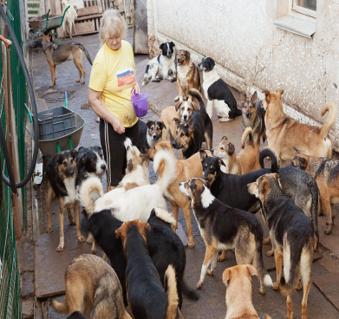
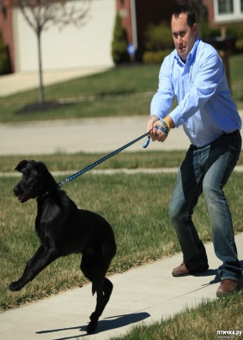
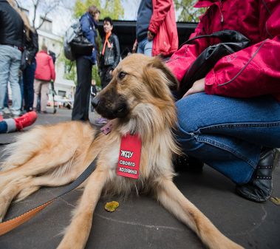
Варианты решения
Какие действия приведут к результатам?
Создать приют для бездомных собак. Отлавливать собак и помещать их в специализированный приют с последующим лечением и стерилизацией.
Мотивировать владельцев животных к ответственному поведению. Повышать ответственность владельцев домашних собак, чтобы они не усугубляли проблему, а становились вашими добровольными помощниками.
Комбинировать различные методы и инструменты.

Slide 12
Задачи проекта
Цель
В городе N остановлен рост количества бездомных собак
Задачи
Оборудовать приют для бездомных животных
Провести информационную кампанию об ответственном владении домашними животными
Сделать популярной практику устройства бездомных животных в семью

Slide 13
Декомпозиция задач
Последовательность решения задачи
«оборудовать приют для бездомных животных»
Найти подходящий участок земли
Согласовать с муниципалитетом и взять в аренду
Провести планировку территории
Установить забор и вольеры
Построить административный и санитарный блок
Приобрести и смонтировать оборудование

Slide 14
Слабые места заявки на грант
Отсутствие логики между компонентами (постановка проблемы, цель и задачи, деятельность, результаты). Логическое противоречие между проблемой и способом решения.
Деятельность по проекту не решает никакой социальной проблемы.
Нет анализа проблемы, не ясны потребности целевой аудитории.
Неэффективный метод решения.
Бюджет не связан с содержательной частью проекта. Несоответствие бюджета деятельности.
Бюджет недостаточно обоснован.
Результат проекта носит неустойчивый характер.
Результат проекта сильно отсрочен во времени.
Низкий уровень партнерства и вовлечения волонтеров.
Слабая информационно-коммуникационная поддержка.
У заявителей нет необходимого опыта.
Проект слишком дорогой в пересчете на 1 благополучателя.
Заявка написана небрежно, «на коленке», неграмотный русский язык.

